Slide 1

By. Hyun

Slide 2
Git?
버전 관리 시스템!!!
By. Hyun

Slide 3
목차
회원등급수정
당일배송
고객특성파악
신규고객유치
버전 관리 시스텡이란?
1
▶ VCS로 많이 불림 (Version Control System)
▶ 데이터의 과거와 현재 상태를 관리하는 것!
▶ 우리가 직접 했던 사본 생성, 보존, 복원을 한 번에 해주는 도구
▶ 크게 ‘클라이언트-서버’ 모델과 ‘분산 모델’ 로 나뉜다
▶ ‘분산 모델’ 이란 모든 개발자가 저네 저장소에 대한 개별적인 로컬 저장소를 갖고 작업하는 형태!

Slide 4
목차
회원등급수정
당일배송
고객특성파악
신규고객유치
Git은?
1
▶ Git은 ‘분산 모델’ 버전 관리 시스템!!
Git의 특징
1
완벽한 분산 환경에서 빠르고 단순하게 수백~수천 개의 동시 다발적인 브랜치 작업을 수행하는 것을 목표로 하는 버전 관리 시스템
▶
▶ 구성: master 저장소 서버 +클라이언트 저장소(master의 완전한 사본)
▶ 기능: 팀원 사이의 버전 맞춤, 할당된 작업의 결과물 관리, 특정 결과물이 누구 것인지 추적
https://coding-factory.tistory.com/245 -> Git 설치!

Slide 5

야
코드 보러가자

Slide 6
목차
회원등급수정
당일배송
고객특성파악
신규고객유치
Git의 기본 명령어
1
명령어 | 역할 | 설명
git init | git 저장소 생성 | 실행한 디렉토리에 git 저장소로 초기화한다
git add 파일이름 | 저장소에 파일 추가 | 해당 파일을 저장소에 추가한다
git commit | 저장소에 수정사항 입력 | add한 파일을 저장소에 집어넣는다
git status | 저장소 상태 확인 | 현재 git 저장소의 상태를 본다
git branch 이름 | 저장소에 브랜치 추가 | branch를 만든다.
git checkout 브랜치이름 | 작업 중인 브랜치 변경 | 현재 작업 중인 브랜치에서 ‘브랜치이름’으로 변경
git merge 브랜치이름 | 브랜치 병합하기 | 현재 작업 브랜치를 기준으로 ‘브랜치이름’을 합친다

Slide 7
목차
회원등급수정
당일배송
고객특성파악
신규고객유치
Git의 기본 명령어
1
명령어 | 역할 | 설명
git init | git 저장소 생성 | 실행한 디렉토리에 git 저장소로 초기화한다
git add 파일이름 | 저장소에 파일 추가 | 해당 파일을 저장소에 추가한다
git commit | 저장소에 수정사항 입력 | add한 파일을 저장소에 집어넣는다
git status | 저장소 상태 확인 | 현재 git 저장소의 상태를 본다
git branch 이름 | 저장소에 브랜치 추가 | branch를 만든다.
git checkout 브랜치이름 | 작업 중인 브랜치 변경 | 현재 작업 중인 브랜치에서 ‘브랜치이름’으로 변경
git merge 브랜치이름 | 브랜치 병합하기 | 현재 작업 브랜치를 기준으로 ‘브랜치이름’을 합친다
▶ 이 2가지 명령이 진짜 ㄹㅇ 핵심 오브 더 핵심

Slide 8
목차
회원등급수정
당일배송
고객특성파악
신규고객유치
Git의 기본 명령어
1
명령어 | 역할 | 설명
git init | git 저장소 생성 | 실행한 디렉토리에 git 저장소로 초기화한다
git add 파일이름 | 저장소에 파일 추가 | 해당 파일을 저장소에 추가한다
git commit | 저장소에 수정사항 입력 | add한 파일을 저장소에 집어넣는다
git status | 저장소 상태 확인 | 현재 git 저장소의 상태를 본다
git branch 이름 | 저장소에 브랜치 추가 | branch를 만든다.
git checkout 브랜치이름 | 작업 중인 브랜치 변경 | 현재 작업 중인 브랜치에서 ‘브랜치이름’으로 변경
git merge 브랜치이름 | 브랜치 병합하기 | 현재 작업 브랜치를 기준으로 ‘브랜치이름’을 합친다
▶ 이 3가지 명령은 branch 관련 명령어

Slide 9

목차
회원등급수정
당일배송
고객특성파악
신규고객유치
branch가 뭐야?
1
branch 1
Master
branch 2
▶ Master에서 잠~시 벗어나서 Master의 파일, 작업 흐름에 영향을 안 미치는 새로운 작업을 할 수 있음!
▶ 해보면 바로 감 옴

Slide 10
목차
회원등급수정
당일배송
고객특성파악
신규고객유치
Unix의 기본 명령어
1
명령어 | 역할 | 설명
cd 디렉토리이름 | 디렉토리 이동 | 실행한 디렉토리에 git 저장소로 초기화한다
cat 파일이름 | 파일이름 내용 출력 | 해당 파일을 저장소에 추가한다
ls | 디렉토리 내 파일목록 출력 | add한 파일을 저장소에 집어넣는다
mkdir 디렉토리이름 | 디렉토리 만들기 | ‘디렉토리이름'의 폴더(디렉토리)를 생성함
▶ 본격적인 git을 하기 전에 Unix 기본 명령어를 알고 가즈아~!

Slide 11
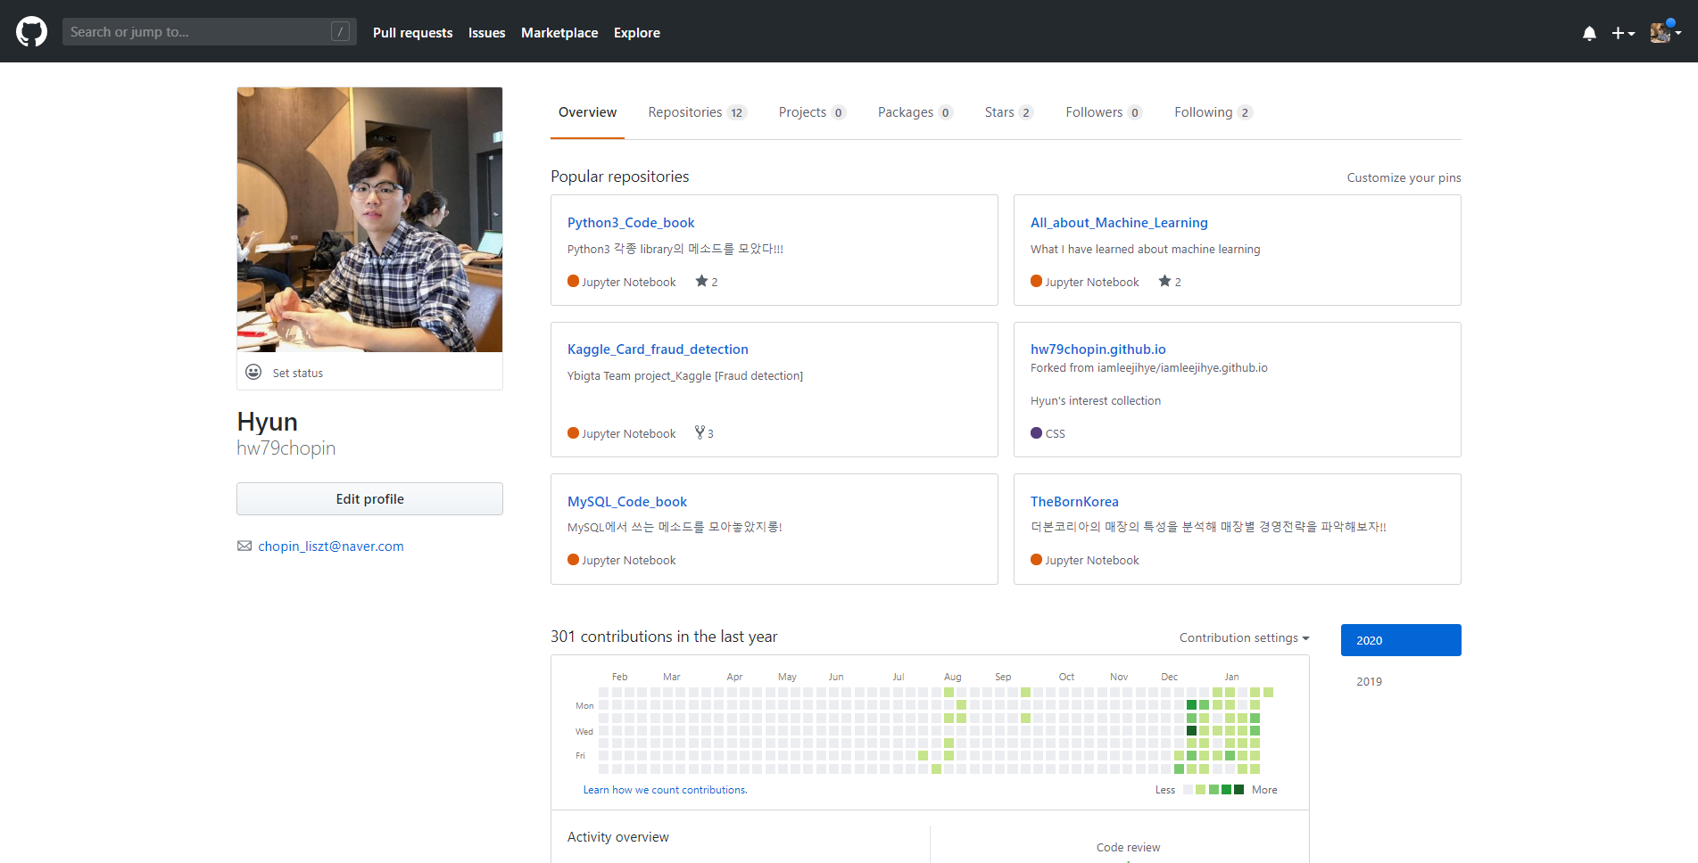
목차
회원등급수정
당일배송
고객특성파악
신규고객유치
repo 생성하기
1
▶ Repositories 클릭!!

Slide 12
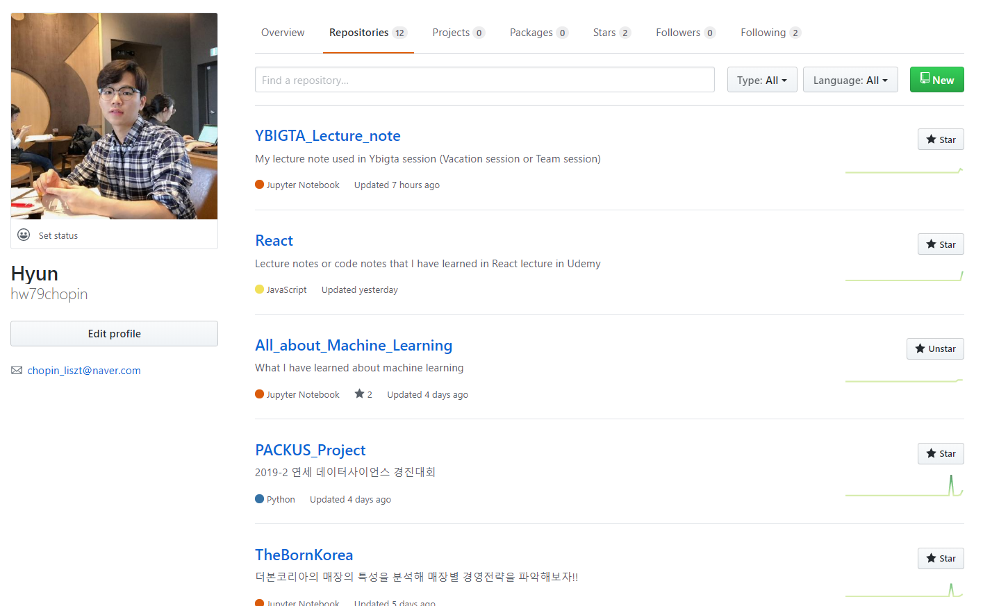
목차
회원등급수정
당일배송
고객특성파악
신규고객유치
repo 생성하기
1
▶ New 클릭!

Slide 13
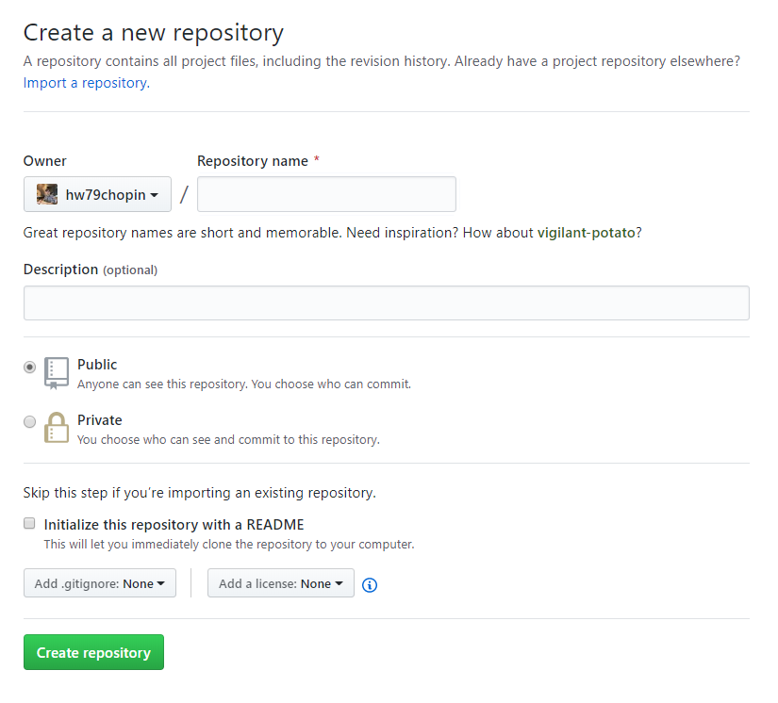
목차
회원등급수정
당일배송
고객특성파악
신규고객유치
repo 생성하기
1
▶ Repository의 이름을 정해주자
▶ 이 Repo에 대한 설명!
▶ Public은 무제한, Private은 유료~
▶ 일단은 체크하지 말기!

Slide 14
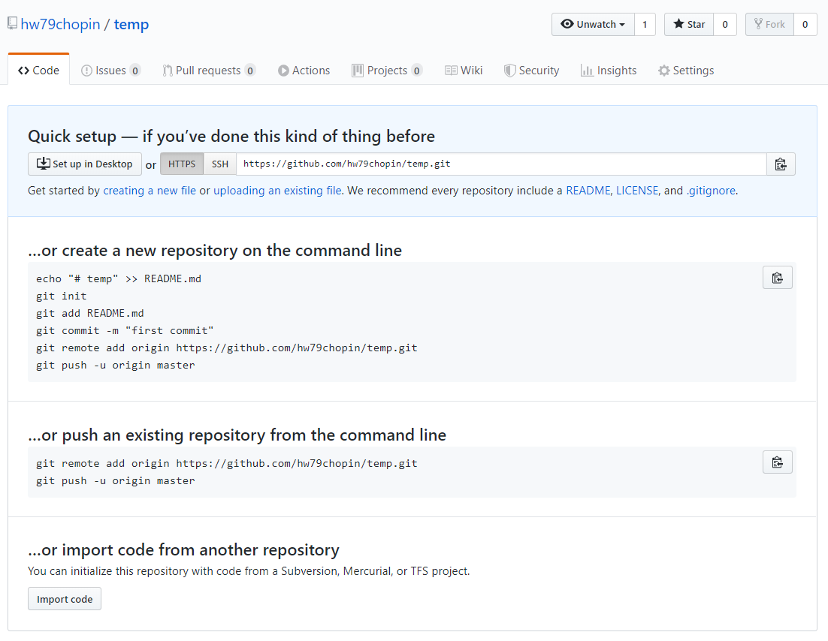
목차
회원등급수정
당일배송
고객특성파악
신규고객유치
repo 생성하기
1
▶ 요로로콤 나오면 됨!

Slide 15
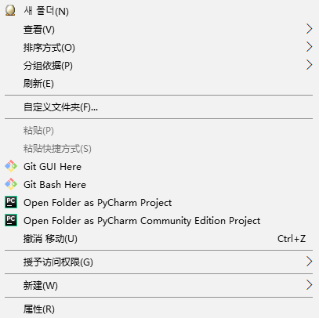
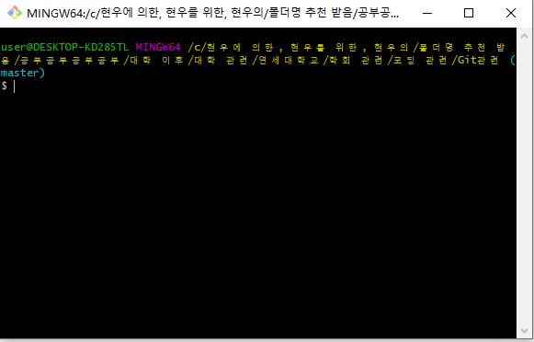
목차
회원등급수정
당일배송
고객특성파악
신규고객유치
Local에 폴더 생성하기
2
▶ 바탕화면에서 마우스 우클릭 후 [Git Bash Here] 클릭
짜란~

Slide 16
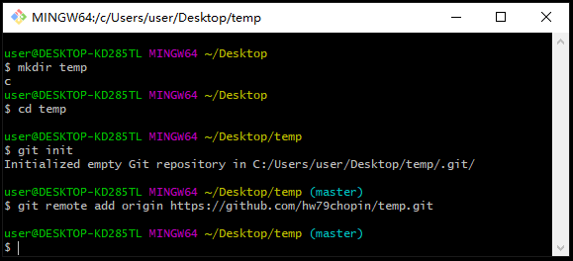
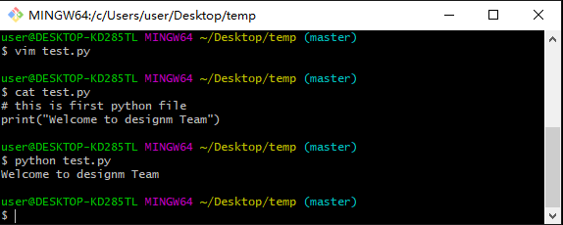
목차
회원등급수정
당일배송
고객특성파악
신규고객유치
Local에 폴더 생성하기
2
1st) mkdir 폴더이름
2nd) cd 폴더이름
3rd) git init
4th) git remote add 저장소이름 주소
1st) vim으로 python 파일 만들기

Slide 17
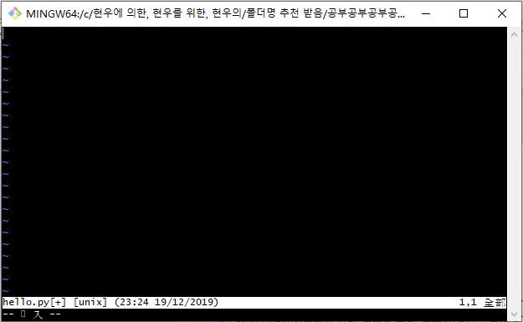
목차
회원등급수정
당일배송
고객특성파악
신규고객유치
Local에 폴더 생성하기
2
1st) vim으로 python 파일 만들기
▶ Vim이란?
- 리눅스나 UNIX에서 사용가능한 텍스트 편집기
- 주요 명령어는 다음 슬라이드에 있다!
이런 창이 뜨는데 당황 ㄴㄴ

Slide 18
목차
회원등급수정
당일배송
고객특성파악
신규고객유치
Vim의 기본 명령어
1
명령어 | 실행모드 | 역할
i | 일반모드 | 현재 위치부터 쓰기 (입력모드로 전환)
o | 일반모드 | 다음 줄부터 쓰기 (입력모드로 전환)
a | 일반모드 | 한 칸 뒤부터 쓰기 (입력모드로 전환)
Esc | 일반모드, 명령모드 | 일반 모드로 전환
w | 일반모드 | 쓴 내용 저장
q | 명령모드 | 종료
: | 명령모드 | 명령 모드 전환

Slide 19
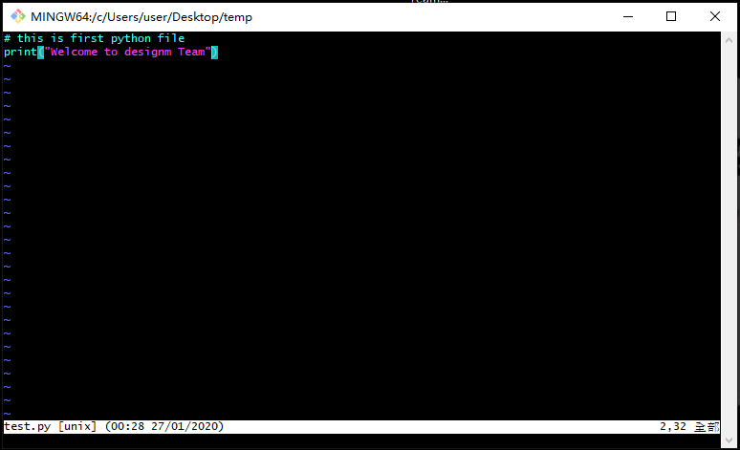
목차
회원등급수정
당일배송
고객특성파악
신규고객유치
Local에 폴더 생성하기
2
2nd) 원하는 내용 적기~!

Slide 20
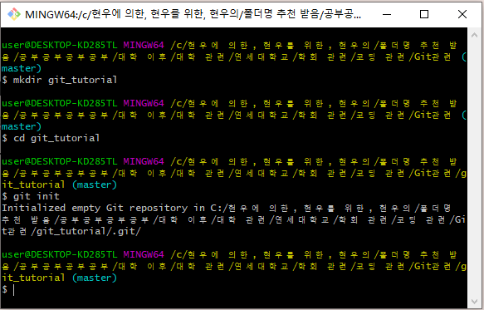
목차
회원등급수정
당일배송
고객특성파악
신규고객유치
디렉토리 만들고 git 시작하기
1
mkdir git_tutorial
cd git_tutorial
git init
▶ 차례차례 명령을 입력!
디렉토리에 이렇게 폴더가 생성됨!

Slide 21
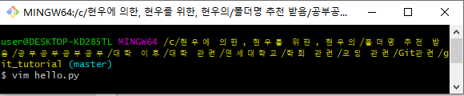
목차
회원등급수정
당일배송
고객특성파악
신규고객유치
python 파일 하나 만들기
1
vim hello.py
▶ 이 명령을 실행!
▶ Vim이란?
- 리눅스나 UNIX에서 사용가능한 텍스트 편집기
- 주요 명령어는 다음 슬라이드에 있다!
이런 창이 뜨는데 당황 ㄴㄴ

Slide 22
목차
회원등급수정
당일배송
고객특성파악
신규고객유치
Vim의 기본 명령어
1
명령어 | 실행모드 | 역할
i | 일반모드 | 현재 위치부터 쓰기 (입력모드로 전환)
o | 일반모드 | 다음 줄부터 쓰기 (입력모드로 전환)
a | 일반모드 | 한 칸 뒤부터 쓰기 (입력모드로 전환)
Esc | 일반모드, 명령모드 | 일반 모드로 전환
w | 일반모드 | 쓴 내용 저장
q | 명령모드 | 종료
: | 명령모드 | 명령 모드 전환

Slide 23
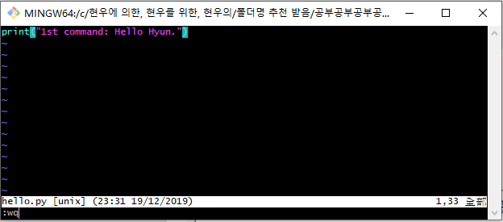
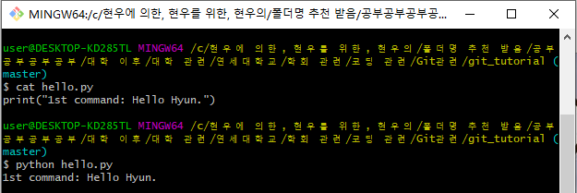
목차
회원등급수정
당일배송
고객특성파악
신규고객유치
python 파일 하나 만들기
1
i
[원하는 출력문]
Esc + :wq + Enter
▶ 원하는 출력문 입력하고서 위 명령 실행
cat hello.py
python hello.py
▶ cat hello.py와 python hello.py 차이점 비교!

Slide 24
목차
회원등급수정
당일배송
고객특성파악
신규고객유치
status 확인한 뒤 add하기
1
i
[원하는 출력문]
Esc + :wq + Enter
▶ 원하는 출력문 입력하고서 위 명령 실행
cat hello.py
python hello.py
▶ cat hello.py와 python hello.py 차이점 비교!

Slide 25
목차
회원등급수정
당일배송
고객특성파악
신규고객유치
Github으로 가자~!
1
▶ Github은 원격 저장소 일 뿐만 아니라 프로젝트 진행에 도움을 주는 도구도 함께 제공
▶ 협업이 Github을 관통하는 키워드이다.

Slide 26
목차
회원등급수정
당일배송
고객특성파악
신규고객유치
Github의 기능
1
▶Fork: 다른 사람의 repo를 내 계정으로 복사하는 것. 내 마음대로 이것저것 해볼 수 있다.
▶Fork: 다른 사람의 repo를 내 계정으로 복사하는 것
▶Fork: 다른 사람의 repo를 내 계정으로 복사하는 것
▶Fork: 다른 사람의 repo를 내 계정으로 복사하는 것
▶Fork: 다른 사람의 repo를 내 계정으로 복사하는 것
▶Fork: 다른 사람의 repo를 내 계정으로 복사하는 것
▶Fork: 다른 사람의 repo를 내 계정으로 복사하는 것
▶Fork: 다른 사람의 repo를 내 계정으로 복사하는 것

Slide 27

아 코드 뭐였지?
Code Collection!
By. Hyun

Slide 28
목차
회원등급수정
당일배송
고객특성파악
신규고객유치
Unix의 기본 명령어
1
명령어 | 역할 | 명령어 | 역할
cd 디렉토리이름 | 디렉토리 이동
cat 파일이름 | 파일이름 내용 출력
ls | 디렉토리 내 파일목록 출력
ls –al | 모든~ 파일까지 보여줌
mkdir 디렉토리이름 | 디렉토리 만들기

Slide 29
목차
회원등급수정
당일배송
고객특성파악
신규고객유치
Vim의 기본 명령어
1
명령어 | 역할 | 명령어 | 역할
i | 현재 위치부터 쓰기 | Esc + :wq + enter | vim에 쓴 내용을 저장하고 나올 때
o | 다음 줄부터 쓰기
a | 한 칸 뒤부터 쓰기
Esc | 일반 모드로 전환
w | 쓴 내용 저장
q | 종료
: | 명령 모드 전환
shift + insert | 붙여넣기 (Ctrl + v 역할)

Slide 30
목차
회원등급수정
당일배송
고객특성파악
신규고객유치
Git의 기본 명령어
1
명령어 | 역할 | 명령어 | 역할
git add 파일이름 | 저장소에 파일 추가 | git status | 저장소 상태 확인
git add –a / git add . | 전부 다 추가해주기 | git branch | 현재 branch 목록 반환
git commit | 저장소에 수정사항 입력 | git branch -a | 로컬, 원격 브랜치 정보 반환
git commit -m | vim 안 쓰고 commit 메세지 바로 쓰기 | git branch 브랜치이름 | 저장소에 브랜치 추가
git commit –a | git commit 명령에 변경된 모든 저장소 파일을 커밋 | git checkout 브랜치이름 | 작업 중인 브랜치 변경
git commit –am | git commit –a + -m | git checkout –b 브랜치이름 | branch 명령과 checkout명령 동시에
git init | git 저장소 생성 | git merge 브랜치이름 | 브랜치 병합하기

Slide 31
목차
회원등급수정
당일배송
고객특성파악
신규고객유치
명령어 | 역할 | 명령어 | 역할
git log –p | commit이 적용된 실제 변경 내용을 보여줌 | git revert | 이전에 작성한 커밋의 내용을 지우는 새로운 커밋을 만든다.
git log --word-diff | diff 명령의 실행 결과를 단어 단위로 보여줌 | git reset | 이전 작업 결과를 저장한 상태로 되돌리기. revert와 다르게 지운 커밋내역을 없앰
git log –-stat | commit에서 수정된 파일의 통계 정보를 보여줌 | git tag | 커밋에 참조하기 쉬운 이름을 붙임 light weight 태그만을 생성
git log --name-only | commit 정보 중에서 수정된 파일의 목록만 보여줌 | git tag –a 태그이름 커밋이름 | annotated 태그 달기
git log --relative-date | 상대적인 시간을 비교하는 형식으로 보여줌 | git rebase | merge와 유사. 대신 브랜치가 많을 때 브랜치 이력을 확인해서 병합
git log --graph | branch의 분기, 병합 내역을 아스키 그래프로 보여줌 | git rebase – i | 서로 다른 2개의 커밋 내역을 합침
git commit –-amend | 최종 커밋을 대체하는 새로운 커밋을 만듦 | git log --decorate -1 | 태그가 붙여졌는지 확인하는 명령

Slide 32
목차
회원등급수정
당일배송
고객특성파악
신규고객유치
명령어 | 역할 | git reset 명령 모드 | 역할
git log –l | 현재 저장소에 있는 모든 태그 리스트를 보여줌 | hard | 완전히 되돌림
git show-ref –-tags | 태그와 커밋 체크섬 값을 같이 보여줌 | mixed | 인덱스의 상태를 되돌림
git log –숫자 | 뒤에서 숫자만큼의 commit을 보여줌 | soft | 커밋만 되돌림
git checkout HEAD --filename | 커밋 안 한 변경내역을 취소 파일을 최종 커밋 시점으로 되돌리기 git add 한 후 추가 수정사항이 있을 때 git add 명령을 실행한 상태로 되돌리는 명령 | ^ 혹은 ~ | ~은 커밋 내역 하나를 의미 표시한 수 만큼 커밋을 되돌림
git rebase –-continue | 충돌해결 후 계속 작업을 진행 | ORiG_HEAD | 지운 커밋 내역을 보관
git rebase –-skip | 강제 병합을 실행 | git reset –soft HEAD ~~~ | 최근 3 번째 커밋까지 커밋만 되돌리기
git rebase –-abort | git rebase 명령을 실행을 취소함 | git reset –hard ORIG_HEAD | 완전히 되돌리기 지운 커밋 내용을 보관

Slide 33
목차
회원등급수정
당일배송
고객특성파악
신규고객유치
GitHub 관련 명령어
1
명령어 | 역할 | 명령어 | 역할
git push 저장소별칭 로컬브랜치이름 | 저장소에 푸시할 로컬 저장소의 브랜치를 지정 | git remote | 로컬을 특정 원격저장소와 연결
git push origin master | master에 추가하고 싶을 때 | git remote -v | 원격 저장소와 연결된지 확인할 때
git push origin branch | 다른 branch에 추가할 때 | git push | 로컬의 내용, 변경사항을 원격 저장소로 보냄
git push origin --all | 전체 branch에 추가할 때 | git fetch | 원격 저장소의 commit을 로컬로 가져옴 그 뒤 git merge로 conflict 해결
git branch –a | 로컬, 원격 브랜치 정보 반환 | git pull | 연결된 원격저장소의 내용을 로컬로 병합
git merge + spacebar +tab | 병합대상 브랜치들을 보여줌 | git diff | 로컬과 원격 저장소 브랜치 사이에 어떤 차이점이 있는지 보여줌
git clone | 원격저장소의 내용을 로컬로 복사

Slide 34
목차
회원등급수정
당일배송
고객특성파악
신규고객유치
Git의 주제별 명령어
1
Github에 repo 만들고서 디렉토리랑 연결하기
git remote add 저장소별칭 주소 | 깃헙주소와 디렉토리를 연결해주기
git add 파일이름 | 로컬에 있는 [파일이름]을 add해주기
git commit –m “커밋 메세지＂ | 커밋에 따른 메세지 써주기
git push –u origin master | Github에 push하기
다른 방법
git remote add 저장소별칭 주소
git push origin –-all
git add 파일
git commit –m “메세지＂
git push origin master
삭제하기
git rm –-cached 파일이름 | 삭제하고 싶은 파일 없애주기
git commit –-amend –CHEAD | 위의 명령 commit 시켜주기
git push | Github에 적용시켜보기
git pull | Error 뜨면 pull 한 번 해주고
git push | 다시 push 해주기

